Slide 1
營繕工程業務宣導
單位：總務處營繕組

Slide 2
工程採購宣導事項
宣導基本事項
營繕(購置)申請單(A表)及支出憑證黏存單填寫及核章事項
工程修繕申請案，遭退件之原因
維護費支用原則
自行評估維修效益，採用最有利之方案執行
修繕案件申請及驗收責任劃分
營繕組人員負責校園土建及水電等修繕業務之分區
節能減碳宣導事項
填報校內網頁修繕系統宣導事項

Slide 3
宣導基本事項
各項維護採購招標流程已於本校網頁公告在行政單位項下之總務處\營繕組\相關法規\工程維護採購驗收作業流程實施要點，請同仁自行上網下載參閱http://general2.ncue.edu.tw/ezfiles/19/1019/img/599/20140226132647.pdf。
所有維護採購案件，於申請時均應附上國立彰化師範大學承攬商施工環保及安全衛生切結書，國立彰化師範大學承攬商施工環保及安全衛生告知單並且填妥資料及簽章http://general2.ncue.edu.tw/files/11-1019-1485.php

Slide 4
宣導基本事項
10萬元以下之維修採購由各系所單位自辦(新台幣一萬元以上、十萬元以下，申請單位須找三家廠商進行估價)，營繕組人員對各單位申請修繕案做行政指導及專業技術支援，超過(含)十萬元以上須另送營繕組辦理上網公開招標
一萬元以上、十萬元以下之申請案件，應先請購後核銷；一萬元以下申請案件可以直接核銷
新購冷氣機應附文件表格：國立彰化師範大學動支經費申請單，國立彰化師範大學增設/汰換冷氣機申請表http://general2.ncue.edu.tw/files/11-1019-1134.php，不利用【不利用共同供應契約】採購暨不採購【綠色產品】理由書http://general2.ncue.edu.tw/files/11-1019-1451.php。

Slide 5
宣導基本事項
系所及行政單位同仁常電洽反應因非專業單位無法尋找廠商事宜，營繕組網頁已將建議廠商名單放置表格下載專區供各單位參考，若無中意之廠商，請善用Google輸入關鍵字查詢尋找適合廠商。
建議各單位自行多開發尋找優良廠商為佳，如果各單位有往來之優良廠商，歡迎向營繕組推薦，營繕組會將廠商商號及聯絡方式公開在本校網頁供其他單位參考。
10萬元以上(含)維修案件如有涉及校園環境變動而須提送校園建設審議委員會時，由需求單位備齊相關文件送校園建設審議委員會審議

Slide 6
營繕(購置)申請單(A表)各欄位負責填寫單位及核章人員如下：
（一）申請人欄及承辦單位欄：需求單位承辦人或各系所行政助理等填寫及核章。
（二）單位主管欄：需求單位主管或各系所主任及院長核章。
（三）事務組(營繕組)主管欄：總務處權責單位審核核章。
（四）其他欄位則依欄位名稱單位及人員審核核章。

Slide 7
支出憑證黏存單核章人員欄位如下：
（一）經手人欄：需求單位承辦人或各系所行政助理等。
（二）驗收證明欄：請參照本要點第二點各項辦理。
Ps.修繕工程之驗收證明與經手人不可為同一人，若為行政單位，不可同屬一個二級單位。
（三）單位主管欄：需求單位主管或各系所主任及院長。
（四）其他欄位則依欄位名稱單位及人員審核核章。

Slide 8
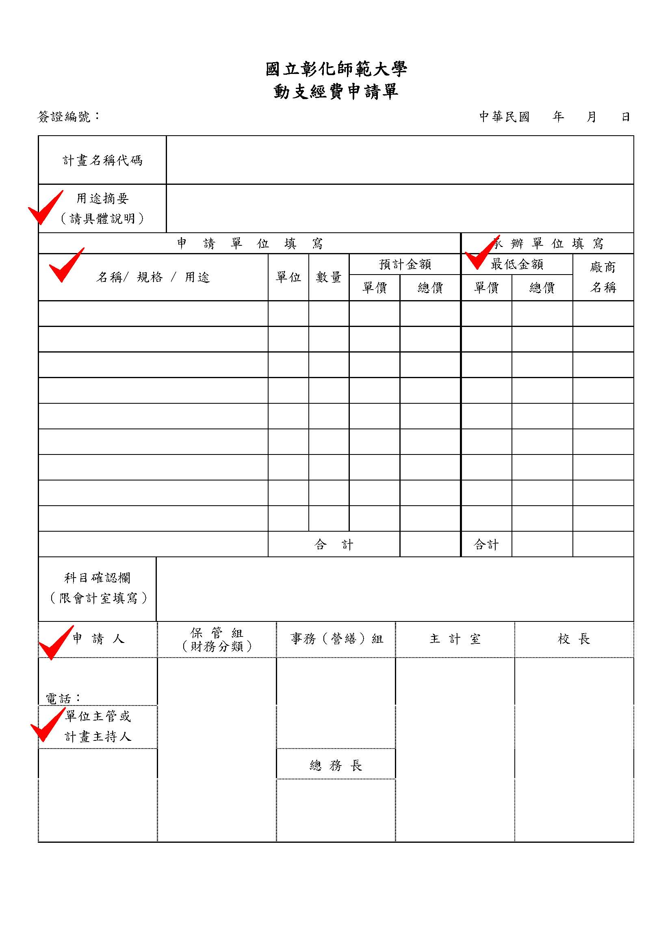

Slide 9
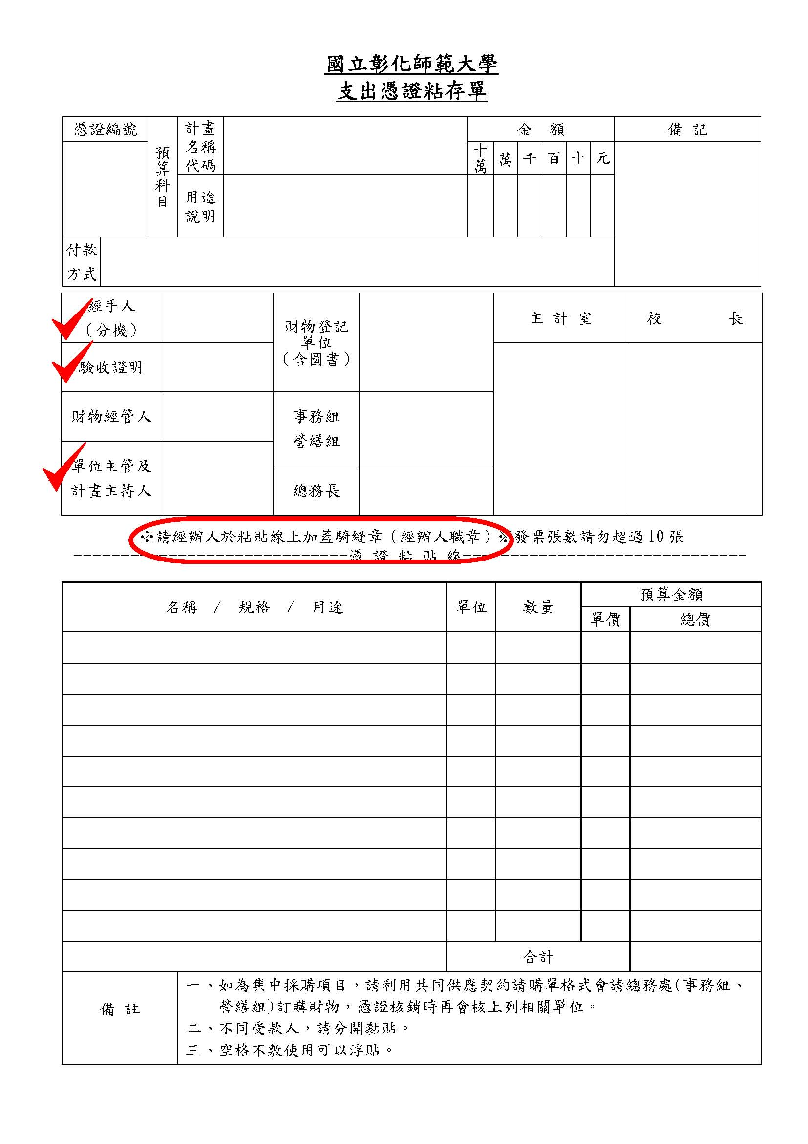

Slide 10
工程修繕申請案，遭退件之原因
1萬元以上未達10萬元之修繕案件未附3家不同廠商估價單。
估價單估價偏高，應再尋商估價。
估價項目未數量化，估價項目金額不清楚，可數量化的項目，務必數量表示，儘量勿用一式。
未附現況照(可以傳送短片)、簽准簽呈影本、相關圖說、型錄、編號。
未說明修繕標的位置、規格及用途、原購日期、原購金額、保固期限、前次修繕日期及內容。
未填寫廠商商號及金額、發票日期未填、未依規定核章(申請、核銷、附件)
涉及財產帳問題應先送保管組、涉及環境安全應先送環安中心審核
未附環安衛告知單及切結書

Slide 11
維護費以支用修復既有校產公有設施為主，包含修復汰換之部分零件、材料及維修配合之勞務，但不包含下列各項：
各教學單位之儀器設備維修保養及耗材更換。
改變現狀之整修、整建。
非本校財產設施或設備維護。
電話移機或申裝。
教師研究室、實驗室內之設備維護。
使用管理單位對尚可堪用之設施或設備，要求整修或更新。
非採用原設施同等級材料方式維修。
購置設備時，本應同時配合之附屬設施。
其他經審核認定宜用其他經費支用時。

Slide 12
自行評估維修效益，採用最有利之方案執行
設備修復費用已達原購置金額三分之一以上或其主要設備換修時，於申請修復前，使用管理單位應先評估有修復價值，經簽請核准後始得申請辦理修復，評估內容應包含原購置日期、原購置金額、預計修復金額、修復後可再耐用年限、修復後未來零配件供應、現有市場相當同等設施設備價格等綜合評估。
各單位如無經費支應所需修繕而需學校維護費支應時，應專案敘明原因簽呈校長核准後始得支用維護費。

Slide 13
依本校工程維護採購驗收作業流程實施要點第二點規定修繕案件申請及驗收責任劃分重點：
建築物部分：建築物內部有任何設施毀損時，由進駐單位提維修申請及驗收。
建築物外部20公尺範圍內及附屬設施，有任何設施毀損時，得由進駐單位提維修申請及總務處各組輪流驗收。
有經管單位之財產（如行政、教學等設備）：由財產經管單位提維修申請及驗收。
供水系統部分：供水管線毀損時，由需供水單位提申請維修及驗收。供水管線供應多單位或多棟建築物時，以最靠近前端維修點為申請及驗收單位。
景觀座椅、植栽綠化養護、植栽噴灌系統及戶外休閒設施部分：由總務處環安中心提維修申請及驗收。
學生宿舍部分：由學務處提維修申請及驗收。
其他區域可參閱國立彰化師範大學工程維護採購驗收作業流程實施要點。

Slide 14
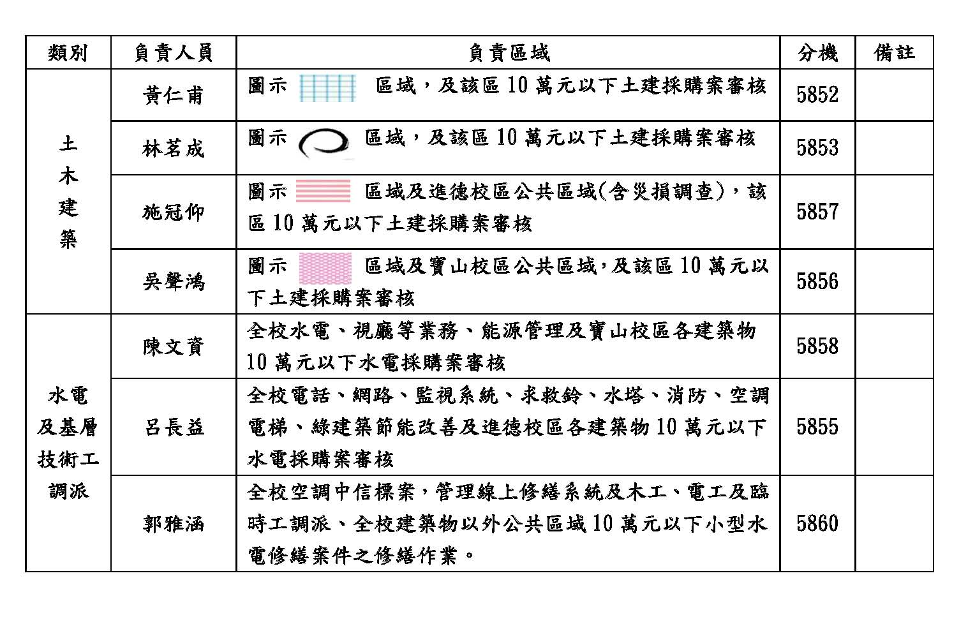
營繕組人員負責校園土建及水電等設施修繕業務之分區圖
進德校區

Slide 15
營繕組人員負責校園土建及水電等設施修繕業務之分區圖
寶山校區

Slide 16
節能減碳宣導事項
依據教育部102年4月26日臺教資(六)字第1020060848號函，訂總體目標：以96年為計算基準，至104年之用電、用水、用油累積節約率為10%、12%、14%及用紙(線上簽核績效指標達40%，學校除外)節約
請全校師生、同仁確實推動節約能源工作及加強推動環保意識，養成大家珍惜資源，節約用紙用水用電的習慣，本處每2個月公告各大樓用電量，並訂定以每年負成長1.25%為目標。
請全校師生、同仁確實執行「隨手關燈、關水、關冷氣」、「室內冷氣最適溫度26～28℃」等管制措施，由本處相關人員編組採定期與不定期方式進行督導與查核。
依99年5月份行政會議決議通過，各單位新購置冷氣機(宿舍除外)由原廠免費加裝內建開機後3小時自動關機之裝置，並由原廠免費加裝內建溫度最低設定為26℃之裝置。

Slide 17
填報校內網頁修繕系統宣導事項
師長於本校網頁填報本校修繕系統前，下列事項請逕自通知相關單位，勿填報學校網頁修繕系統：
請逕自通知保管組：教師宿舍或職員宿舍等修繕。
請逕自通知事物組：飲水機、事務機器、自動販賣機修繕、環境蟲害防治、餐廳修繕或事務、清潔衛生、化糞池抽水肥等。
請逕自通知環安中心：園藝植栽、澆水噴灌、實驗室安全等問題。
校內正進行部分建築物整修，為了全校師生同仁的安全，請勿任意進入工地，以免發生危險，若有發現校內設施損壞，可透過網頁線上報修系統報修，網址:https://apss.ncue.edu.tw/repair1/stuff/stuff_index.html

Slide 18
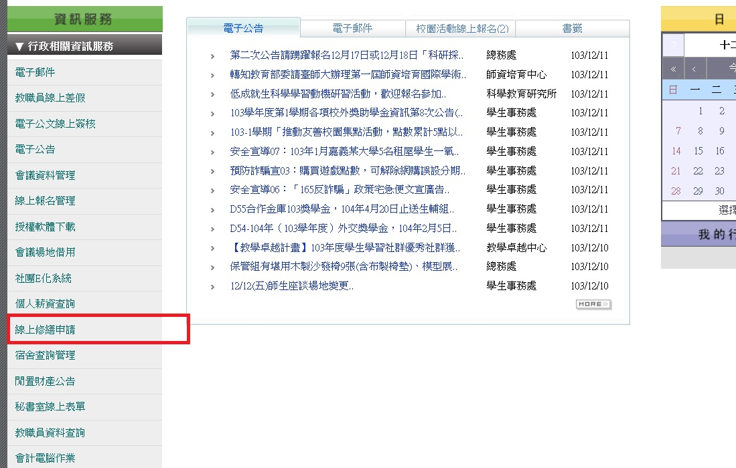

Slide 19
填報校內網頁修繕系統宣導事項
本校各項設施之使用或管理單位應自行負責管理及維護。
常未判斷是否為水電或木工類之修繕，即填送修繕申請單或填報校園線上修繕系統，如不清楚該品項類別，可直接電洽詢問營繕組，另外應注意該維修是否仍為廠商保固期限內，如在期間內，應聯絡廠商進行保固。
當有須修繕之事項，先判斷是否為水電(如燈泡、水龍頭等)或木工(如門扇、木製品等)之類別，若非上述之類別，十萬元以下之修繕須請各單位自行尋找廠商進行維修估價。
經判斷為水電及木工之修繕，可填寫教學及行政單位修繕申請單或填報校園線上修繕系統由營繕組處理。
建議填報校園線上修繕系統較為快速，亦能盡速處理。

Slide 20
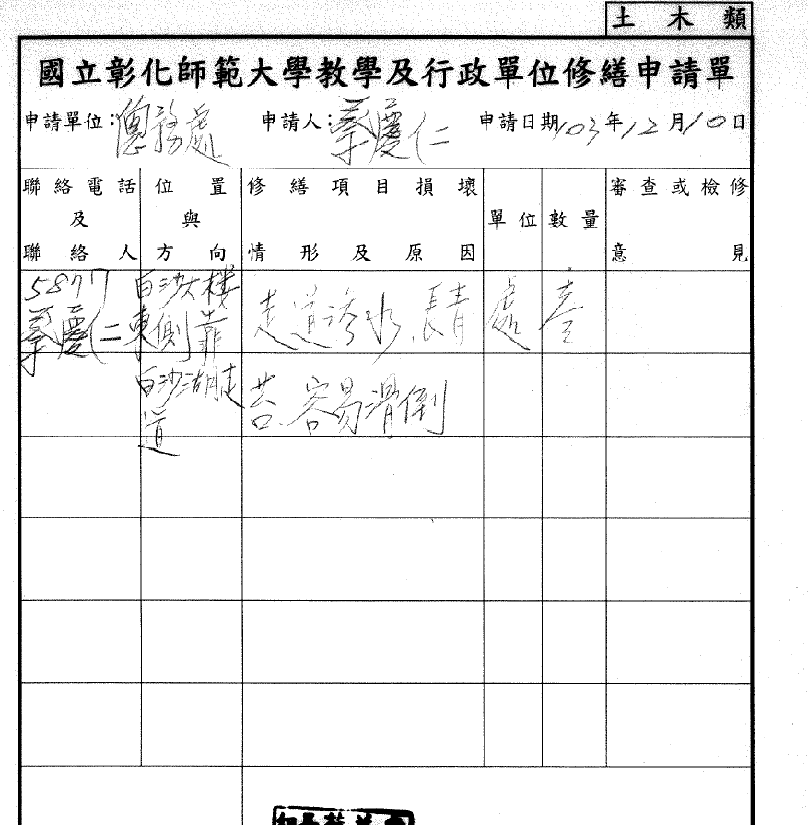

Slide 21
宣導完畢
謝謝聆聽

